Slide 1

Java 语言概述
Steven Zheng

Slide 2

小目标
1. 常用DOS 命令使用。
2. 完成JDK/JRE的安装。
3. 编写第一个Java程序。

Slide 3
基础常识
人机交互方式
图形化界面(Graphical User Interface GUI)这种方式简单直观，使用者易于接受，容易上手操作。
命令行方式(Command Line Interface CLI)：需要有一个控制台，输入特定的指令，让计算机完成一些操作。较为麻烦，需要记录住一些命令,但开发者需要掌握。

Slide 4
基础常识
常用的DOS命令
dir（directory） : 列出当前目录下的文件以及文件夹
md（make directory） : 创建目录
rd（remove directory） : 删除目录
cd（change directory）: 进入指定目录
cd.. : 退回到上一级目录
cd \: 退回到根目录
exit : 退出 dos 命令行

Slide 5
基础常识
什么是计算机语言
语言：是人与人之间用于沟通的一种方式。例如：中国人与中国人用普通话沟通。而中国人要和英国人交流，就要学习英语。
计算机语言（编程语言）：人与计算机交流的方式。如果人要与计算机交流，那么就要学习计算机语言。计算机语言有很多种，如：C，C++，Java，PHP等。

Slide 6
Java语言是什么
Java 源码编写，基于类的语言。
吸取C++等语言经验，设计简单和保守。
Java 目前归甲骨文公司所有。
比较合适IT码农的谋生技能。

Slide 7
发展历程
版本 | 发行 | 变动细节
Java 1.0 | 1996 | 只包含212 个类，分别放在八个包中
Java 1.1 | 1997 | Java 平台是原来的两倍多
Java 1.2 | 1998 | Java 平台是原来的三倍，而且首次出现了集合 API（包括Set、Map 和List)
Java 1.3 | 2000 | 这其实是个维护版本，主要用于修正缺陷，解决稳定性，并提升性能
Java 1.4 | 2002 | 高性能低层I/O API、处理文本 的正则表达式、XML 和XSLT 库、SSL 支持、日志API 和加密支持
Java 5 | 2004 | 版包含3562 个类和接口，分别放在 166 个包中。在增加的内容中，值得一提的有并发编程的实用工具、远程管理框架和 类，以及Java 虚拟机本身的监测程序。
Java 6 | 2006 | 允许脚本语言和Java 交互，对JVM 和Swing GUI 技术进行了 缺陷修正和改进。
Java 7 | 2011 | 甲骨文公司接管Java 后发布的第一个版 让开发者编写的资源和I/O 处理代码更安全且不易出错
Java 8 | 2014 | 最新版Java， lambda表达式， 实现运行在JVM 中的JavaScript（Nashorn），新的日期和时间支持

Slide 8
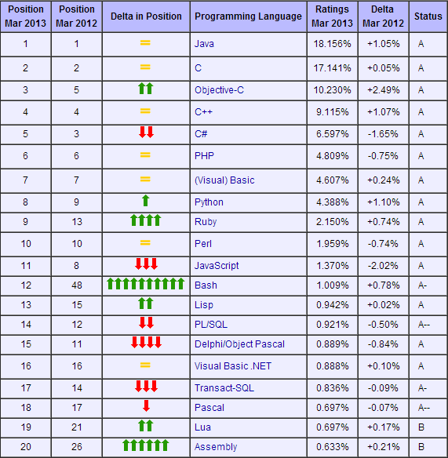
Java与其它语言
最新编程语言排名

Slide 9
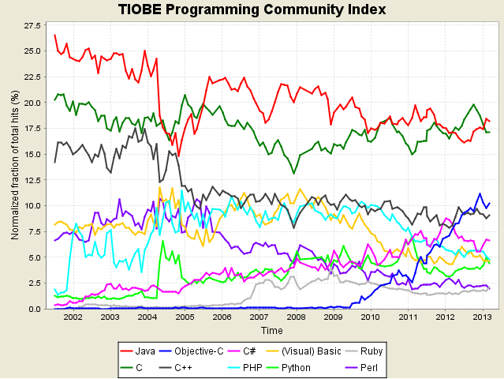
编程语言最新排名

Slide 10
Java与C语言
• Java 面向对象，C 面向过程。
• Java 通过类文件实现可移植性，C 需要重新编译。
• Java 为运行时提供了全面的监测程序。
• Java 没有指针，也没有指针相等性运算。
• Java 通过垃圾回收提供了自动内存管理功能。
• Java 无法从低层布局内存（没有结构体）。
• Java 没有预处理

Slide 11
Java与C++
• Java 的对象模型比C++ 简单。
• Java 默认使用虚分派（virtual dispatch）。
• Java 始终使用值传递（不过Java 中的值也能作为对象引用）。
• Java 不完全支持多重继承。
• Java 的泛型没C++ 的模板强大（不过危害性较小）。
• Java 无法重载运算符。

Slide 12
Java文件和JVM
JVM 是一个程序，提供了运行Java 程序所需的运行时环境。如果某个硬件和操作系统平台.没有相应的JVM，就不能运行Java 程序。
机顶盒、蓝光播放器、大型机或许都有适用的JVM。

Slide 13
Java文件和JVM
Java如何执行？
JVM
Source File (HelloWorld.java)
Compiler (javac)
Machine Code or Byte code (HelloWorld.class)
Operating System
Hardware
Notes:
Java源代码存放在一个以.java为后缀名的文件中，java编译器把.java编译成字节码。字节码被存放在一个.class文件中。字节码是二进制语言，它被jvm解释。.class文件是处理器的机器码。
Jvm是一个用软件实现的处理器，jvm提供给处理.class文件的接口是与平台无关的，所以就保证了java平台无关性。

Slide 14
Java文件和JVM
.class file
byte code
byte code
byte code
Linux JVM
Win JVM
XYZ JVM
Linux machine code
Win machine code
XYZ machine code
Linux OS
Win OS
XYZ OS
Notes:
Jvm针对系统平台解析.class，系统平台的处理器在处理jvm给的命令

Slide 15
Java文件和JVM
JVM
Source File (HelloWorld.java)
Class Loader
Byte Code Verifier
Compiler (javac)
Interpreter
JIT Code Generator
Runtime
Machine Code or Byte code (HelloWorld.class)
Operating System
Hardware
Notes:
The JVM Runtime Environment
字节码是存放在class文件中的，在运行的时候，这些字节码组成的程序被ClassLoader加载，使用Byte Code Verifies校验，然后在解析器上执行。这个解析器有两个功能，第一就是执行bytecodes，第二它要完成底层调用。
java运行环境（JRE）运行为java虚拟机编译的代码并且完成四个主要任务：
Loads Code - 代码的装入，是由类装载器(class loader)完成；
Verifies Code - 代码的校验，用于发现各种可能出现的错误；
Executes Code - 代码的运行，在代码校验后就可以执行了。
Garbage Collection - 回收不再使用的内存

Slide 16
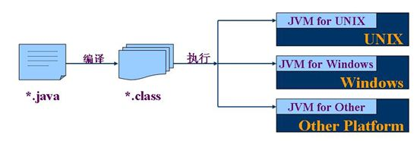
核心机制—Java虚拟机
JVM是一个虚拟的计算机，具有指令集并使用不同的存储区域。负责执行指令，管理数据、内存、寄存器。
JVM 用于运行 Java 应用程序
对于不同的平台，有不同的虚拟机。
Java虚拟机机制屏蔽了底层运行平台的差别，实现了“一次编译，到处运行”。

Slide 17
Java程序运行机制
Java两大核心机制
Java虚拟机（Java Virtual Machine）
垃圾收集机制（Garbage Collection）

Slide 18
核心机制—垃圾回收
垃圾回收：将不再使用的内存空间进行回收。
在 C/C++ 等语言中，由程序员负责回收无用内存。
Java 不需要程序员负责回收无用的内存：它提供一种系统级线程跟踪存储空间的分配情况。并在JVM空闲时，检查并释放那些可被释放的存储空间。
垃圾回收在 Java 程序运行过程中自动进行，程序员无法精确控制和干预。

Slide 19
Java语言的特点
特点一：面向对象
两个基本概念：类、对象
三大特性：封装、继承、多态
特点二：健壮性
吸收了C/C++语言的优点，但去掉了其影响程序健壮性的部分。如：指针、内存的申请与释放等
特点三：跨平台性
跨平台性：通过Java语言编写的应用程序在不同的系统平台上都可以运行。
原理：只要在需要运行 java 应用程序的操作系统上，先安装一个Java虚拟机 (JVM Java Virtual Machine) 即可。由JVM来负责Java程序在该系统中的运行。

Slide 20
什么是JDK，JRE
简单而言，使用 JDK 的提供的开发工具完成 java 程序的开发，使用 JRE 运行开发好的 Java 应用程序。
JDK(Java Development Kit Java开发工具包)：JDK是提供给 Java 开发人员使用的，其中包含了 java 的开发工具，也包括了JRE。所以安装了JDK，就不用在单独安装JRE了
JRE(Java Runtime Environment Java运行环境) ：包括Java虚拟机(JVM：Java Virtual Machine)和 Java 程序所需的核心类库等，如果想要运行一个开发好的Java程序，计算机中只需要安装JRE即可。

Slide 21
下载、安装JDK
官方网址：
www.oracle.com
java.sun.com
安装JDK
傻瓜式安装，下一步即可。
建议：安装路径不要有中文或者特殊符号如空格等。
当提示安装 JRE 时，可以选择不安装。

Slide 22
Eclipse IDE
Eclipse 是一个开放源代码的、基于Java的可扩展开发平台。就其本身而言，它只是一个框架和一组服务，用于通过插件组件构建开发环境。幸运的是，Eclipse 附带了一个标准的插件集，包括Java开发工具（Java Development Kit，JDK）。

Slide 23
Tomcat
Tomcat 服务器是一个免费的开放源代码的Web 应用服务器，属于轻量级应用服务器，在中小型系统和并发访问用户不是很多的场合下被普遍使用，是开发和调试JSP 程序的首选

Slide 24
编写第一个 Java 应用程序
什么是JDK, JRE
下载及安装 JDK
编写第一个 Java 应用程序
显示已知文件类型的扩展名
配置环境变量 path
main 方法和输出语句
其它细节
注释
Java API 帮助文档

Slide 25
开发体验--Hello World
步骤：
将 Java 代码编写到扩展名为 .java 的文件中。
通过 javac 命令对该 java 文件进行编译。
通过 java 命令对运行 class 文件
编译
运行
JVM
javac
java
*.java
*.class

Slide 26
HelloWorld 细节：配置环境变量 path
每次执行 java 的工具都要进入到 bin 目录下，是非常麻烦的。
根据windows系统在查找可执行程序的原理，可以将java工具所在路径定义到 path 环境变量中，让系统帮我们去找运行执行的程序。
配置方法：
我的电脑--属性--高级系统设置--环境变量
编辑 path 环境变量，在变量值开始处加上 java 工具所在目录（JDK 安装根目录的 bin 目录），后面用 “ ; ”和其他值分隔开即可。
打开DOS命令行，任意目录下敲入javac。如果出现javac 的参数信息，配置成功。

Slide 27
HelloWorld 细节
main的方法：Java应用程序的执行入口是main()方法。它有固定的书写格式：public static void main(String[] args) {...}
如果没有 main 方法则在运行时会抛出如下异常
想要和JVM来个互动，只要在main方法中加入一句System.out.println(“Hello World”);
一个 Java 源文件中最多只能有一个 public 类。其它类的个数不限，如果源文件文件包含一个 public 类，它必须是该类名命名。
Java 语言严格区分大小写。
Java方法由一条条语句构成，每个语句以分号结束。

Slide 28
注释
注释：用于解释说明程序的文字。
提高了代码的阅读性
Java中的注释类型：
单行注释
多行注释
文档注释（java 特有）
注释是一个程序员必须要具有的良好编程习惯。
将自己的思想通过注释先整理出来，再用代码去体现

Slide 29
注释
单行注释
格式： //注释文字
多行注释
格式： /* 注释文字 */
对于单行和多行注释，被注释的文字，不会被JVM（java虚拟机）解释执行。
多行注释里面不允许有多行注释嵌套。

